Slide 1
Interférométrie à division d’amplitude
PC

Slide 2
Prérequis
Optique géométrique
Optique ondulatoire :
Interférences à deux ondes en optique
Division du front d’onde
Notion de cohérence

Slide 3
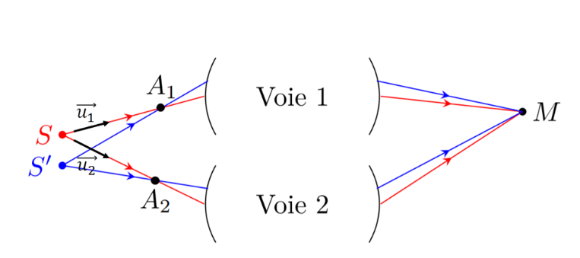
I.1. Source large et système 2 voies

Slide 4
I.1. Théorème de localisation
Pour observer des interférences contrastées avec une source étendue, les rayons qui interfèrent doivent forcément être issus du même rayon incident. Cela revient à dire qu’il faut forcément utiliser un interféromètre à division d’amplitude.
Les rayons issus du même rayon incident interfèrent dans une région précise de l’espace dans laquelle sont donc localisées les franges d’interférence.

Slide 5
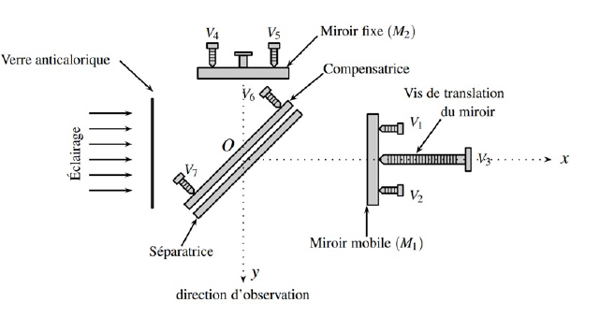
I.2. Interféromètre de Michelson
PC/PC*, Dunod

Slide 6
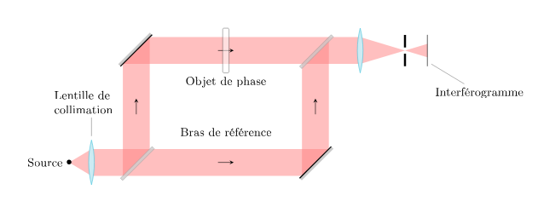
I.2. Interféromètre de Mach-Zender
https://femto-physique.fr/optique/interference-a-deux-ondes.php

Slide 7
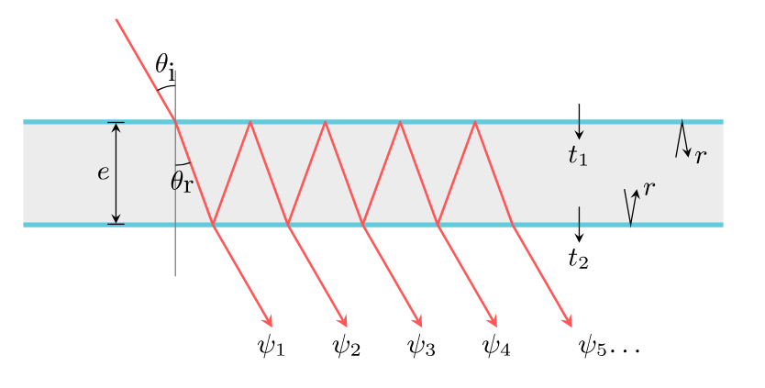
I.2. Interféromètre de Fabry-Perot
https://femto-physique.fr/optique/interference-a-N-ondes.php

Slide 8
II.1. Présentation du dispositif
PC/PC*, Dunod

Slide 9
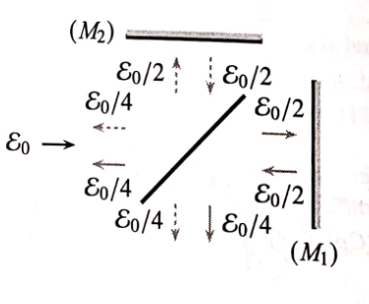
II.1. Schéma de principe de l’interféromètre avec les flux énergétiques
Voie 1 :
Voie 2 :
PC/PC*, Dunod

Slide 10
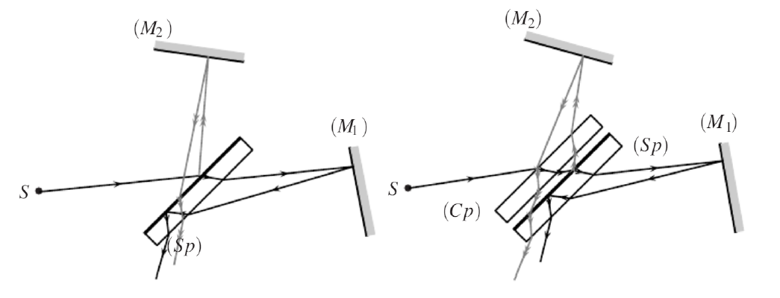
II.1. Dispositif séparateur
PC/PC*, Dunod

Slide 11
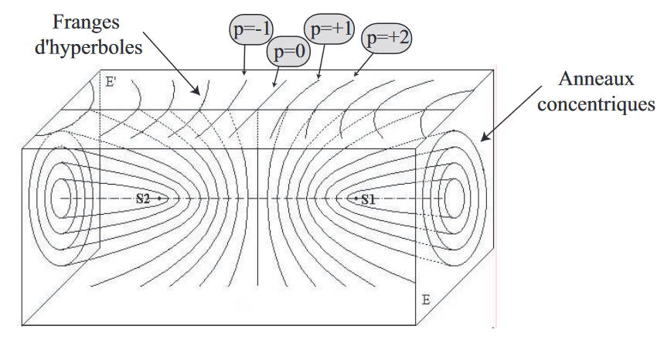
II.1. Hyperboloïde de révolution

Slide 12
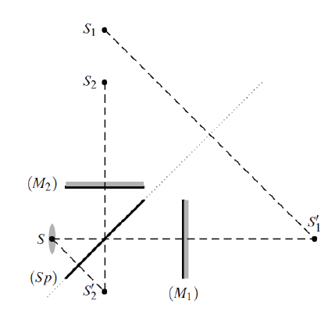
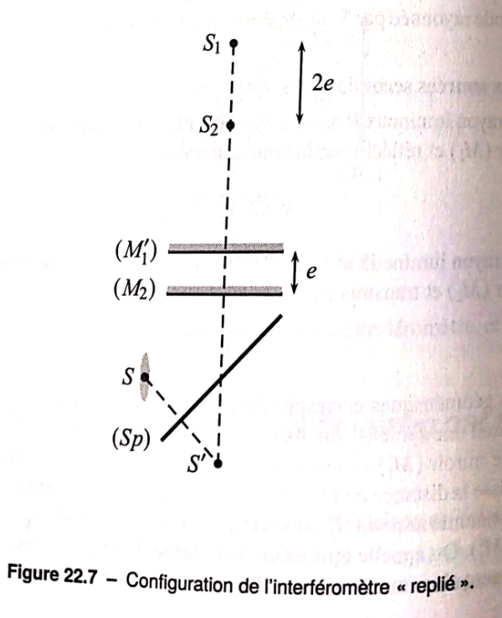
II.2. Construction des sources secondaires et configuration de l’interféromètre replié

Slide 13
II.2. Configuration lame d’air
Différence de marche :
Différence de phase :
Ordre d’interférence :
Éclairement :

Slide 14
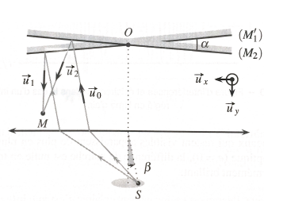
II.4. Localisation des interférences en coin d’air
PC/PC*, Dunod

Slide 15
II.4. Configuration coin d’air
On pose :
Différence de marche :
Ordre d’interférence :
Éclairement :
PC/PC*, Dunod

Slide 16
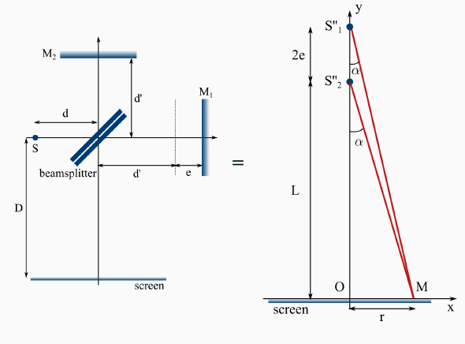
II.2. Dispositif replié (pas nécessaire plutôt à faire au tableau)
https ://femto-physique.fr

Slide 17
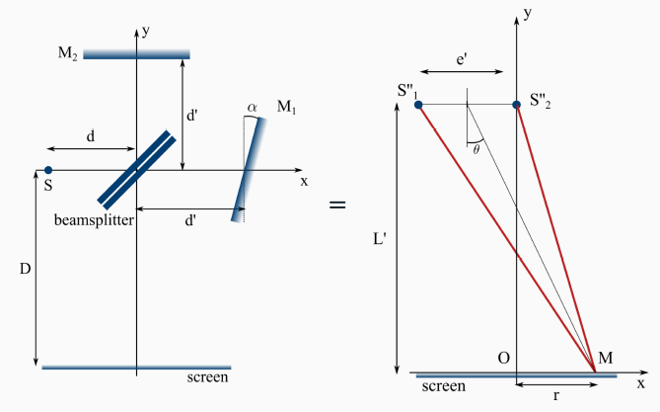
II.3. Configuration repliée en coin d’air (pas sure de le mettre)
https ://femto-physique.fr

